Slide 1
2. MỘT SỐ KỸ THUẬT LÀM VIỆC VỚI CÁC LỚP ẢNH

Slide 2
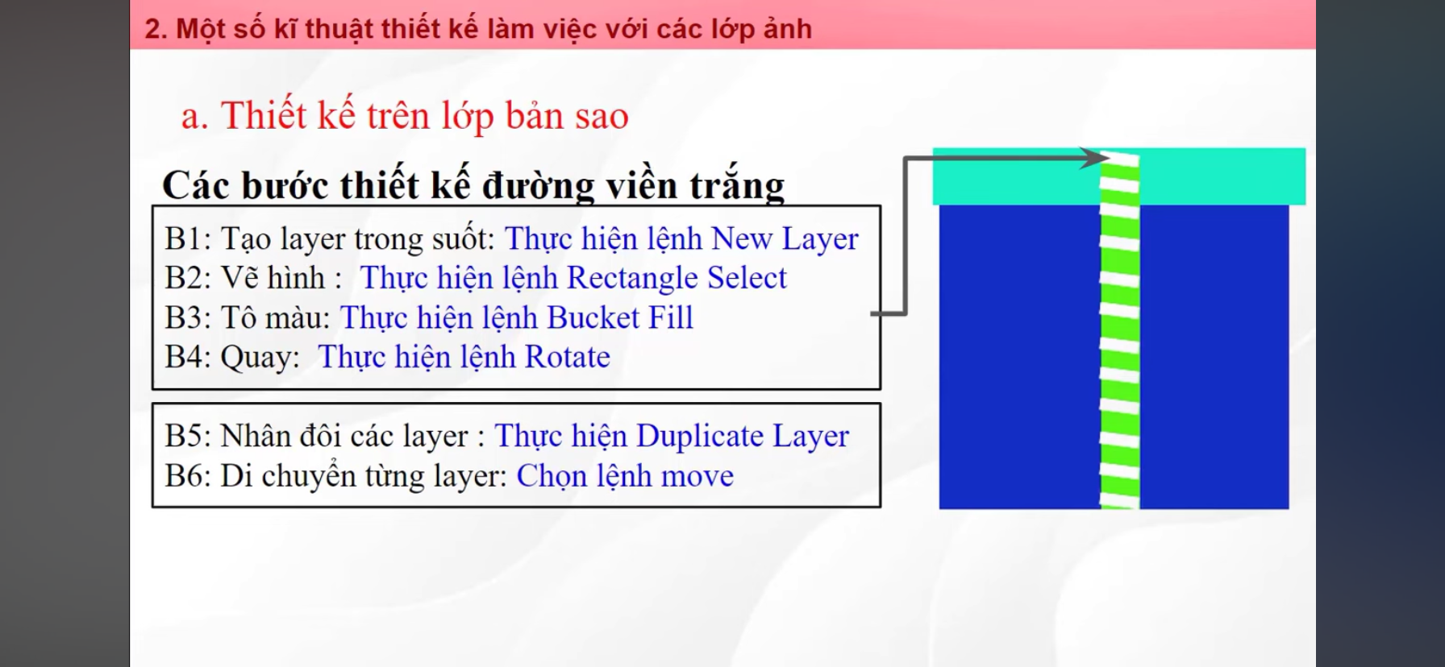

Slide 3
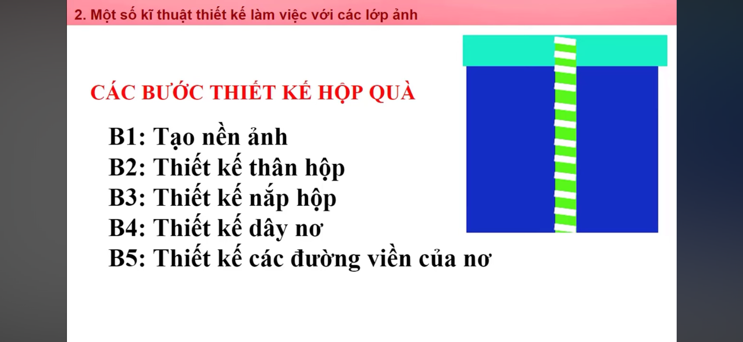

Slide 4
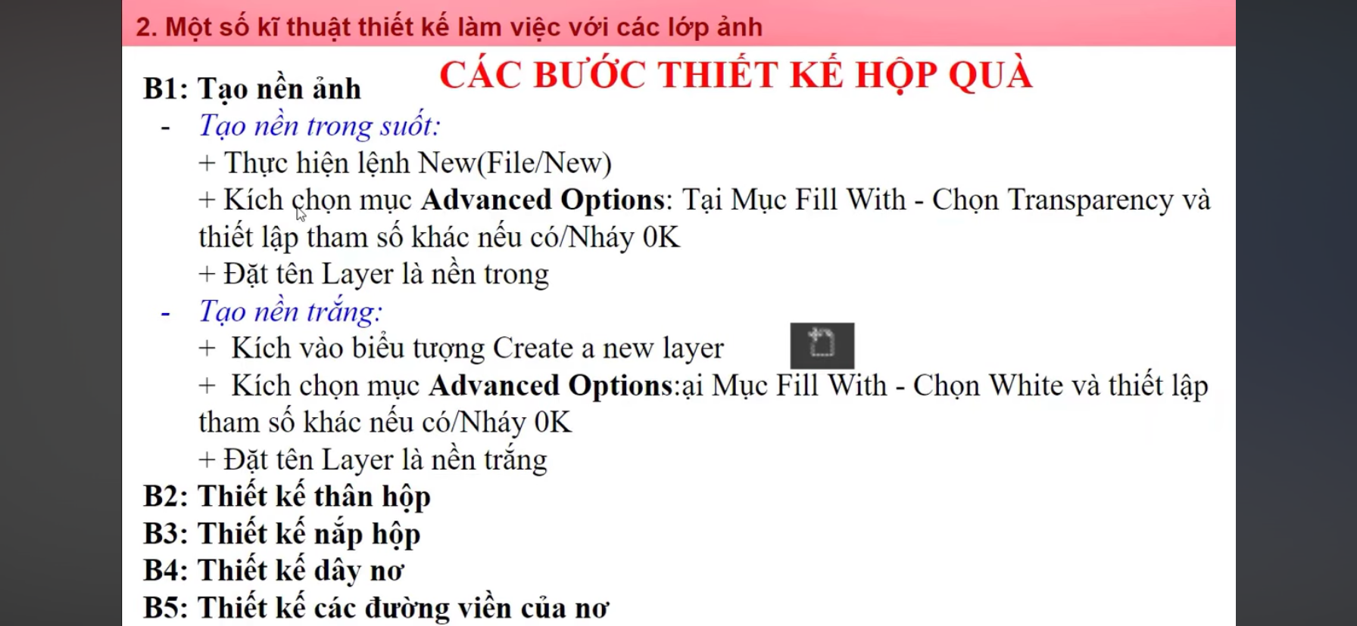

Slide 5


Slide 6
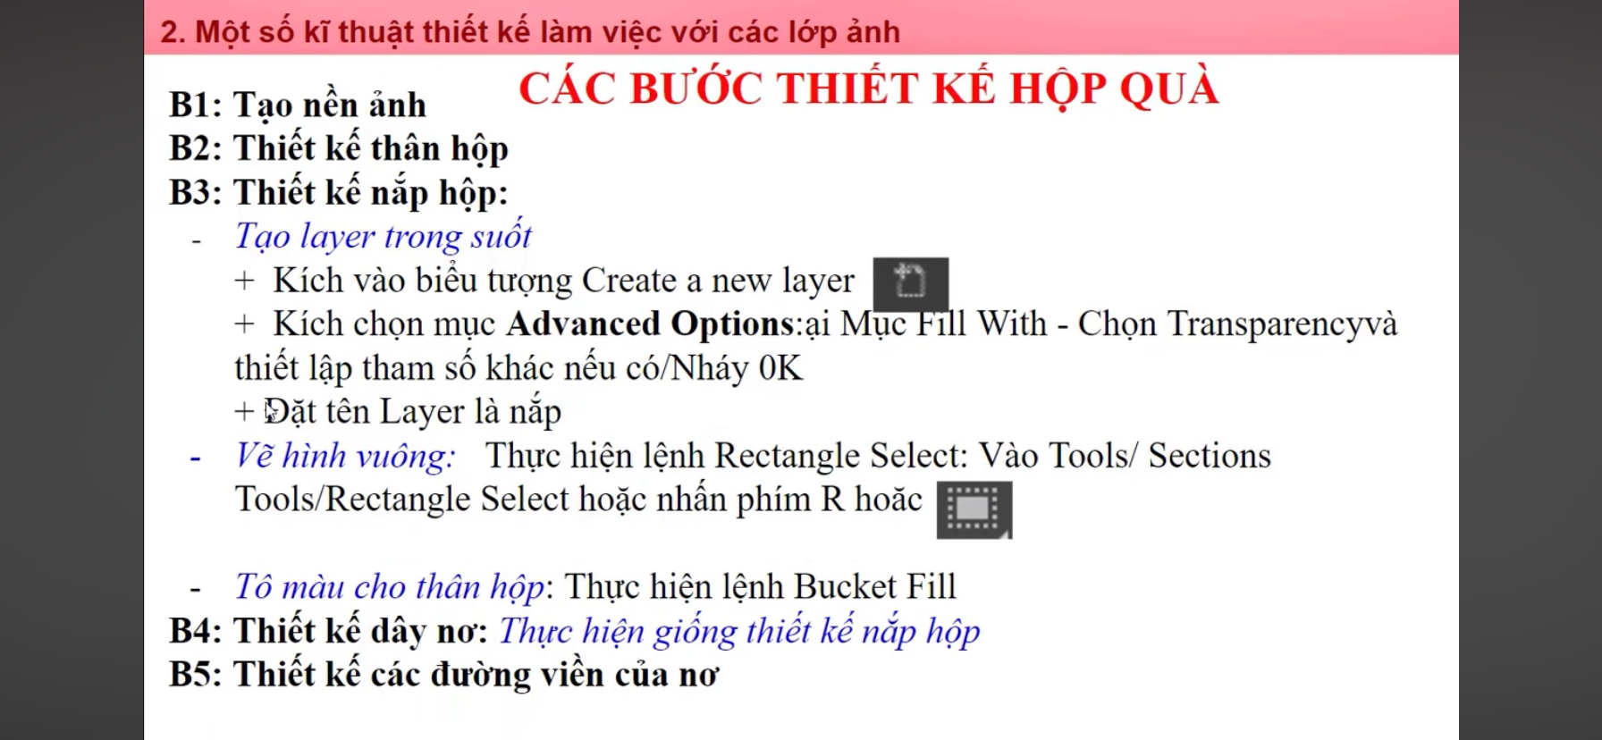

Slide 7
